Slide 1
Volba povolání
Aneb kam po devítce

Slide 2
Středoškolský vzdělávací systém ČR

Slide 3
SOU SOŠ Gymnázium Lyceum

Slide 4
Kdo mi může s mým rozhodnutím pomoci?
Základní škola
Střední škola
Rodina
Kamarádi
Výstava vzdělávání
Úřad práce (IPS)
Já

Slide 6
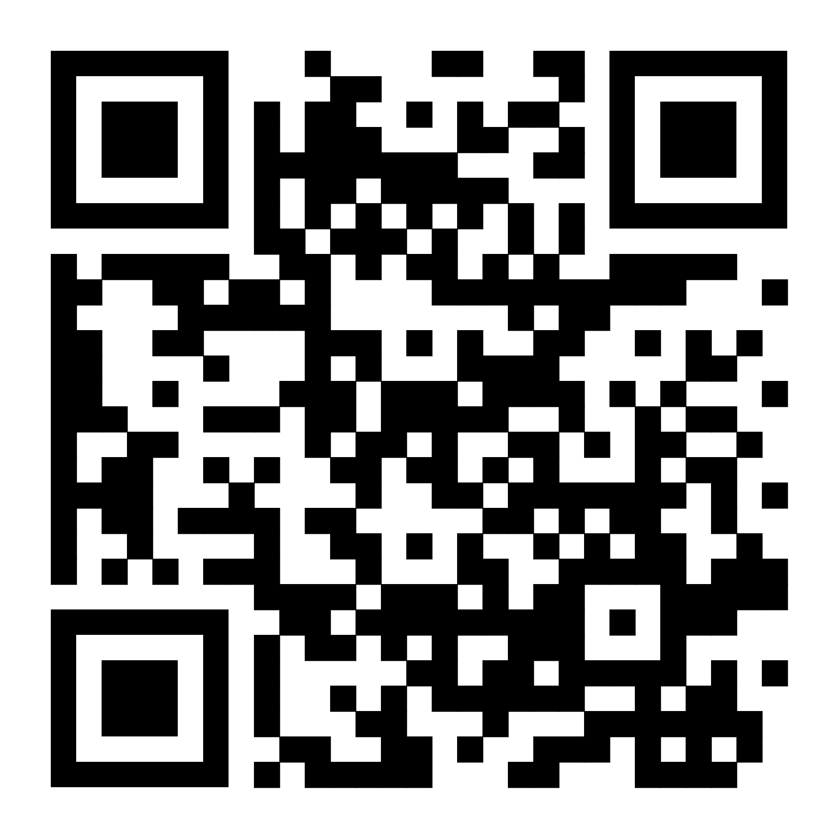
V čem vám může pomoc IPS??
Atlas školství
Vysoké školy, střední školy, ZŠ a jazykové školy v celé ČR | AtlasŠkolství.cz

Slide 7
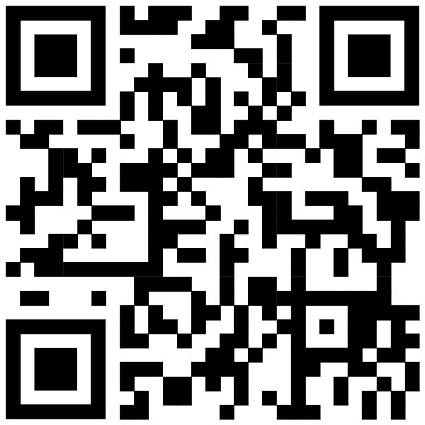
V čem vám může pomoc IPS??
Statistika přijímacího řízení
www.vzdelavanivdatech.cz

Slide 8
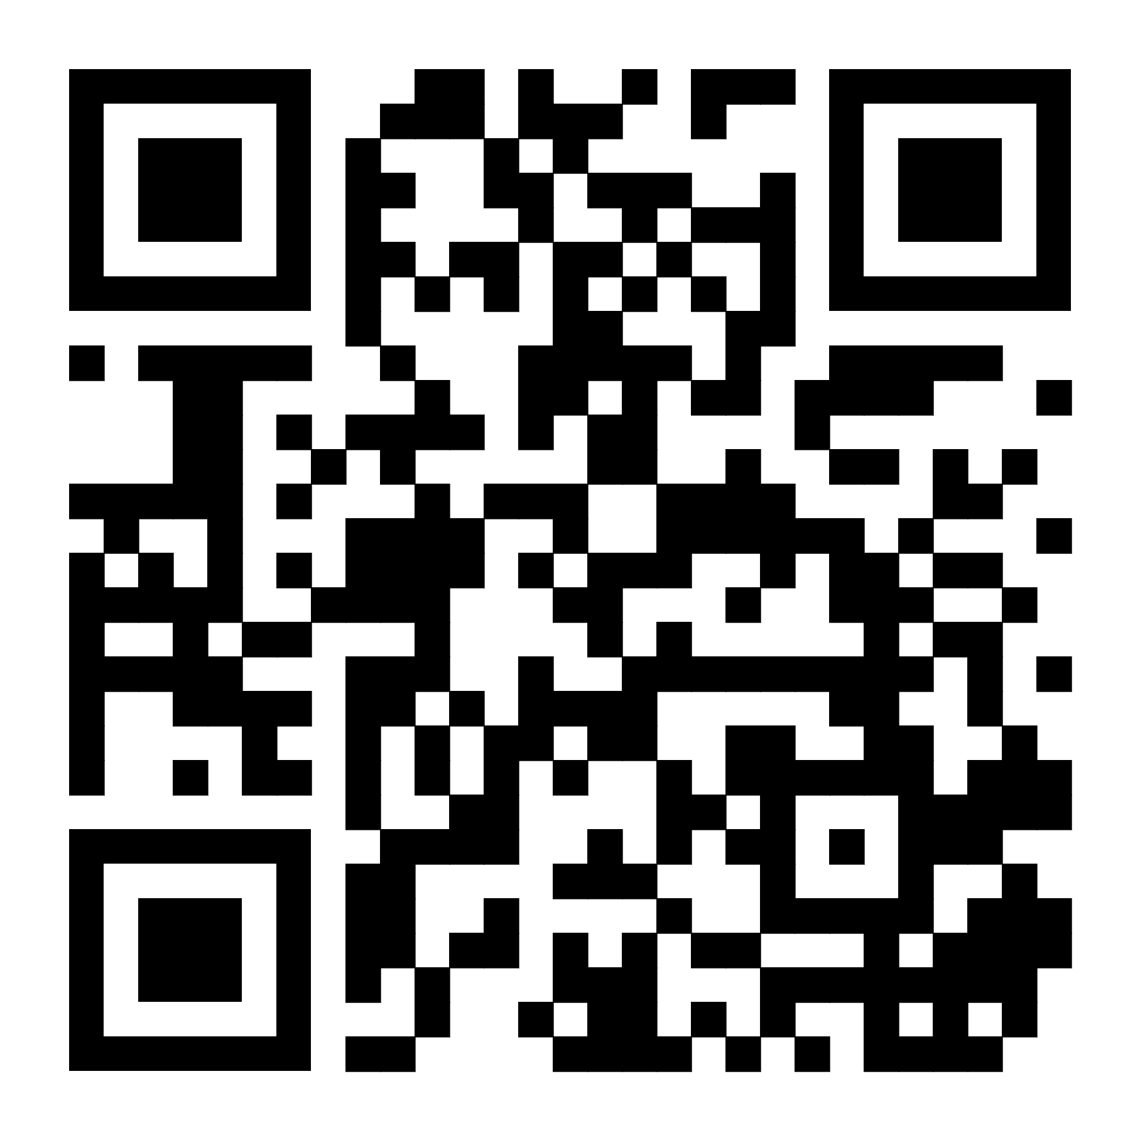
V čem vám může pomoc IPS??
COMDI A
Modul A pro ZŠ | COMDI

Slide 9
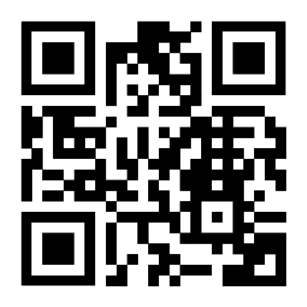
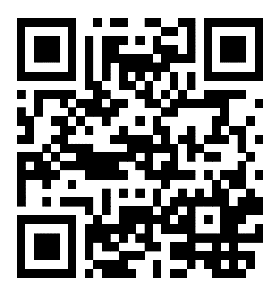
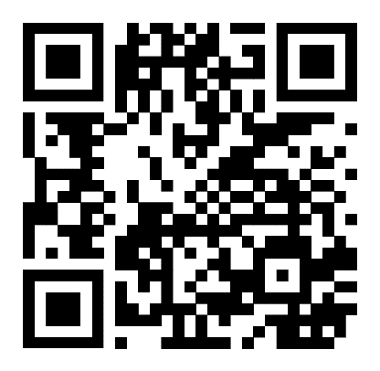
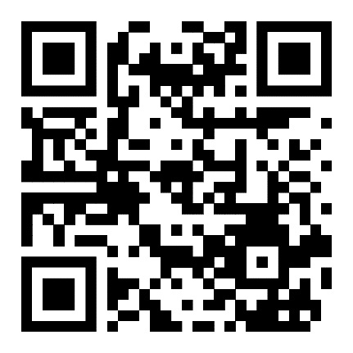
V čem vám může pomoci IPS??
https://www.emiero.cz/
http://infoabsolvent.cz/
http://www.testmojeplus.cz/
https://www.mujzivotposkole.cz/

Slide 10
Přihláška na střední školu a příprava na přijímací zkoušku
Přihláška na střední školy
Příprava na přijímací zkoušky
V roce 2025 mají přihlášky do oborů s talentovou zkouškou shodný termín podání přihlášky, jako ostatní obory (volím 3 klasické obory + mohu 2 obory s TZ)
Pořadí oborů si volíte podle priority
Termín podání přihlášky 1.2.- 20.2.2025
Možnosti podání přihlášky (volím pouze 1)
1) elektronicky
2) výpisem ze systému
3) tiskopis se všemi přílohami
- příprava v rámci základní školy
- domácí příprava
- příprava pomocí on-line testů

Slide 11
Přihláška na střední školu

Slide 12
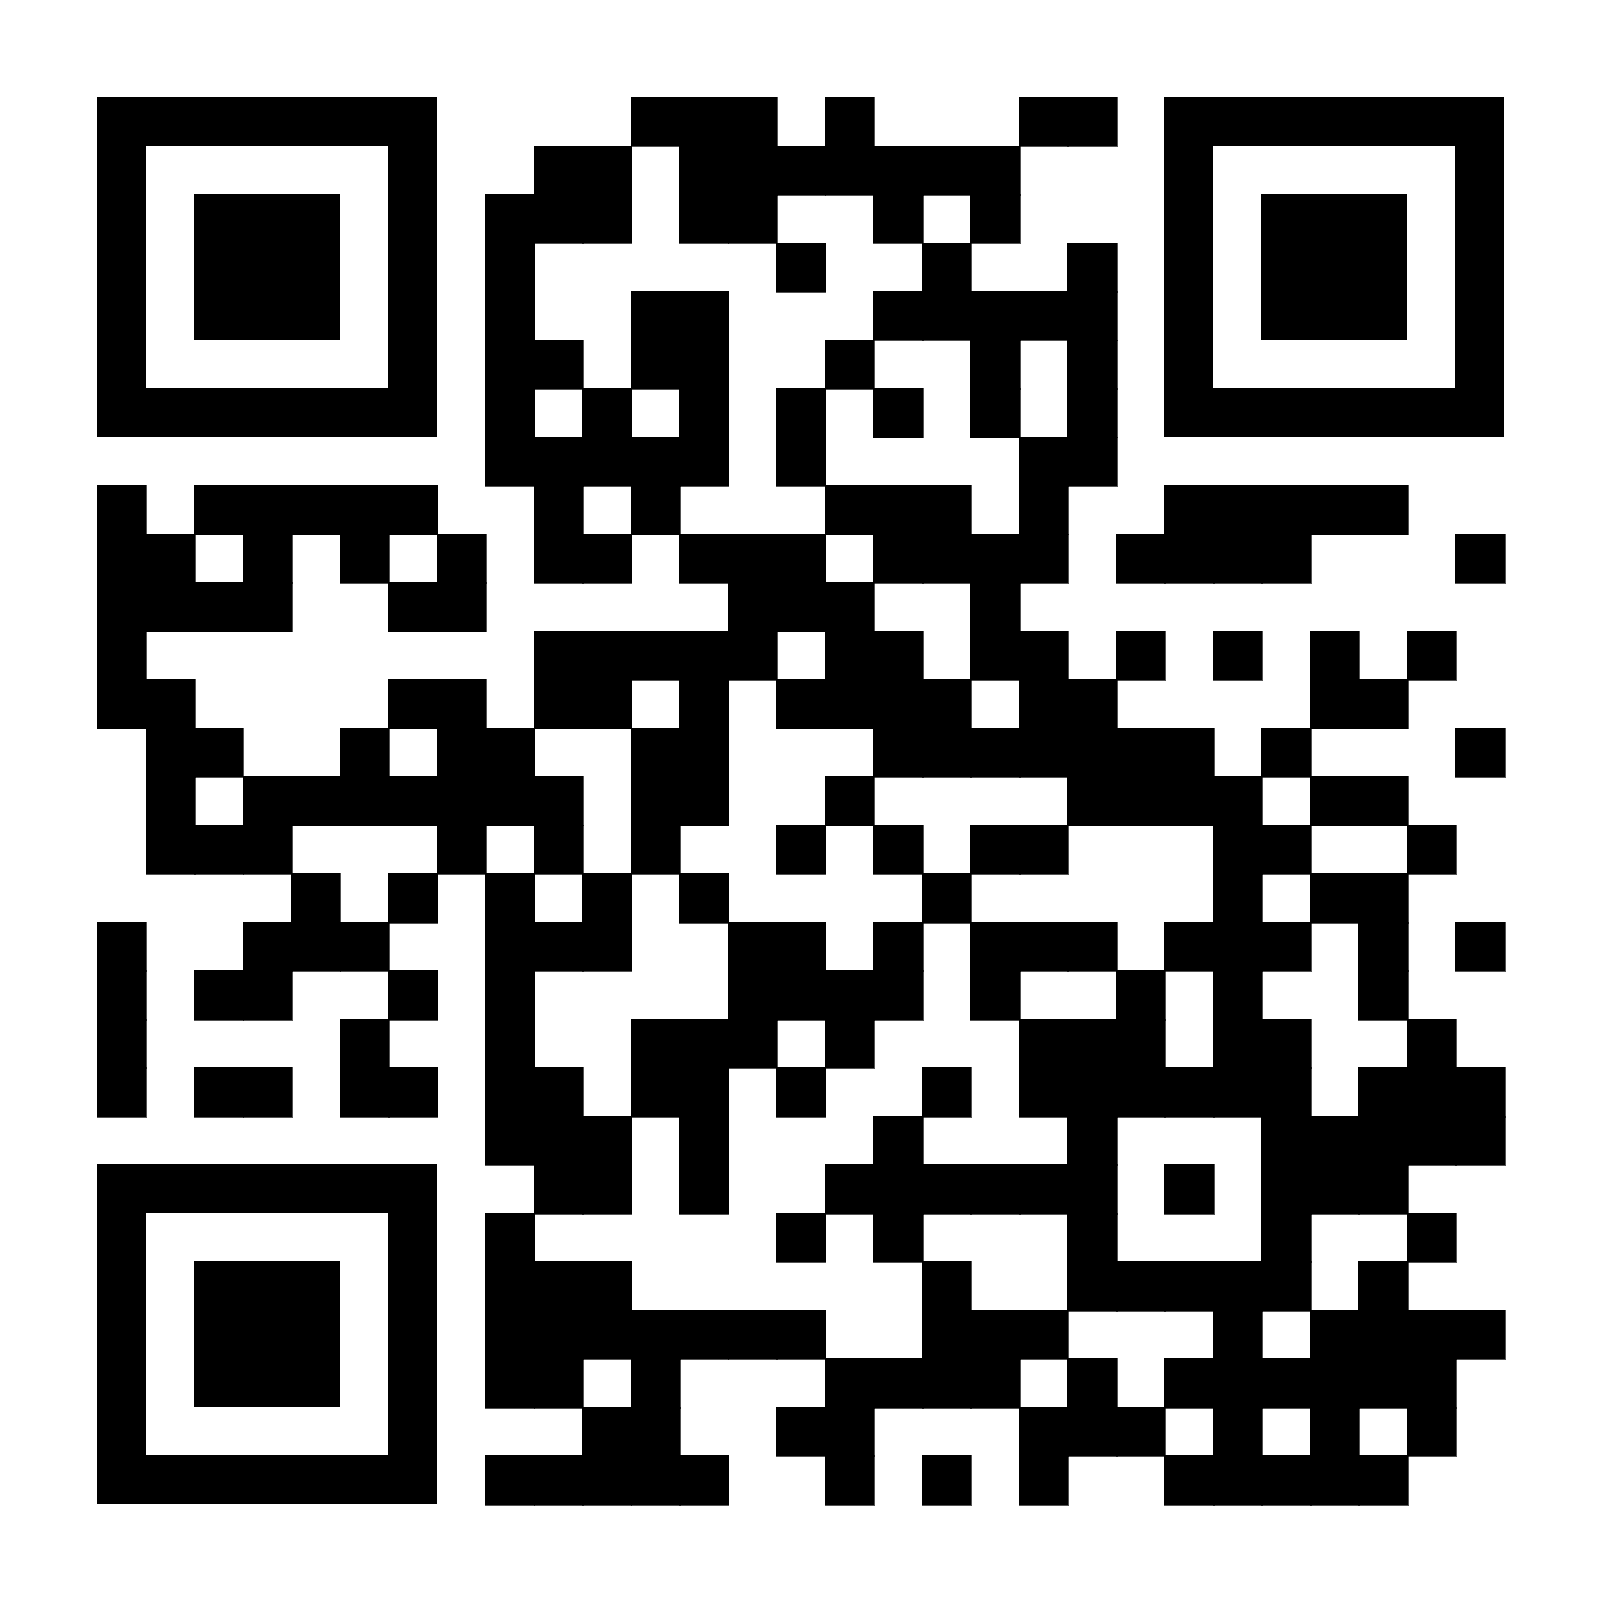
Systém pro podávání přihlášek
DiPSy - digitální přihlašovací systém

Slide 13
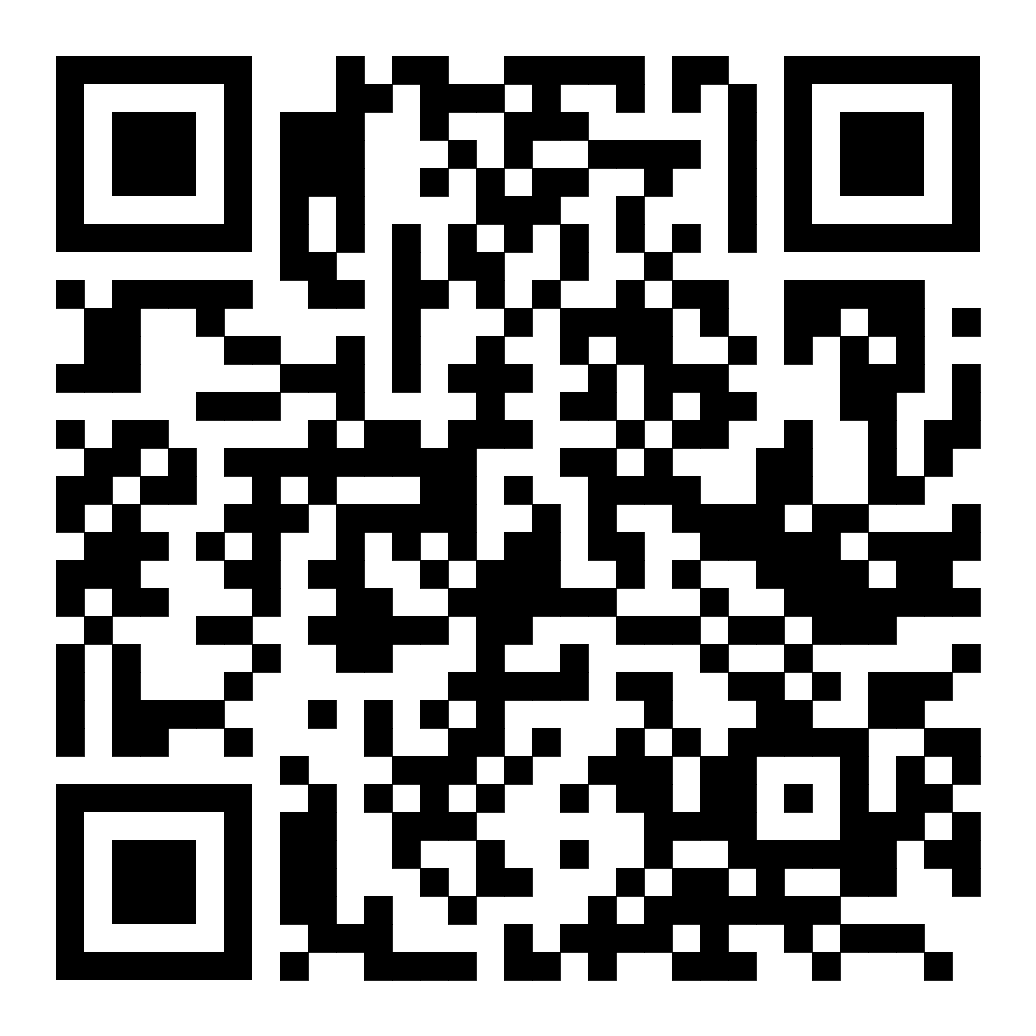
Přihlášky na střední školy 2024

Slide 14
Motivační dopis k přihlášce na SŠ
Obsahuje tvé kontaktní údaje, datum a kontaktní údaje školy kam dopis zasíláš
Do předmětu uvedeš „Motivační dopis k přihlášce na SŠ“
Oslovení vždy začneš oslovením konkrétní osoby
Úvod zde se stručně představíš, uvedeš o jaký obor máš ve škole zájem a z jakého důvodu jsi si vybral tuto konkrétní školu.
Hlavní část vypíšeš jakých jsi dosáhl studijních úspěchů a co ti ve škole jde a v jakém ohledu můžeš ty být pro školu přínosem.
Závěr jaké jsou tvé cíle, poděkování za příležitost ucházet se o studium, podpis
Zjistím si co nejvíce informací o dané škole
Dám si pozor na gramatické chyby
Píši stručně, přehledně, zdvořile a pozitivně (max. jedna strana A4) motivační dopis „pasuji“ na konkrétní školu

Slide 15
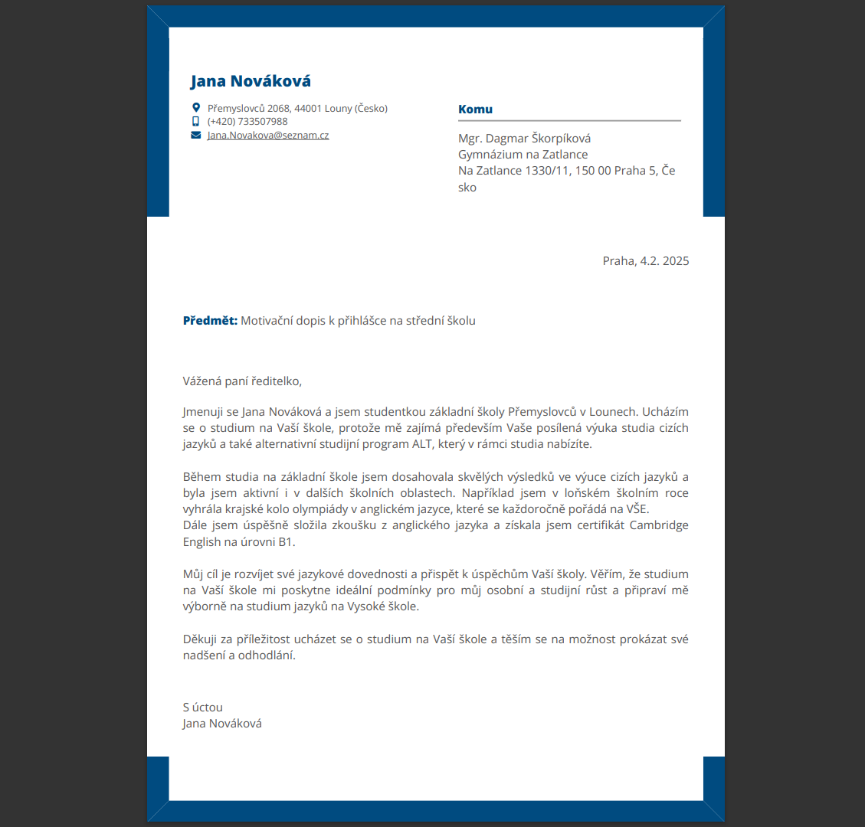
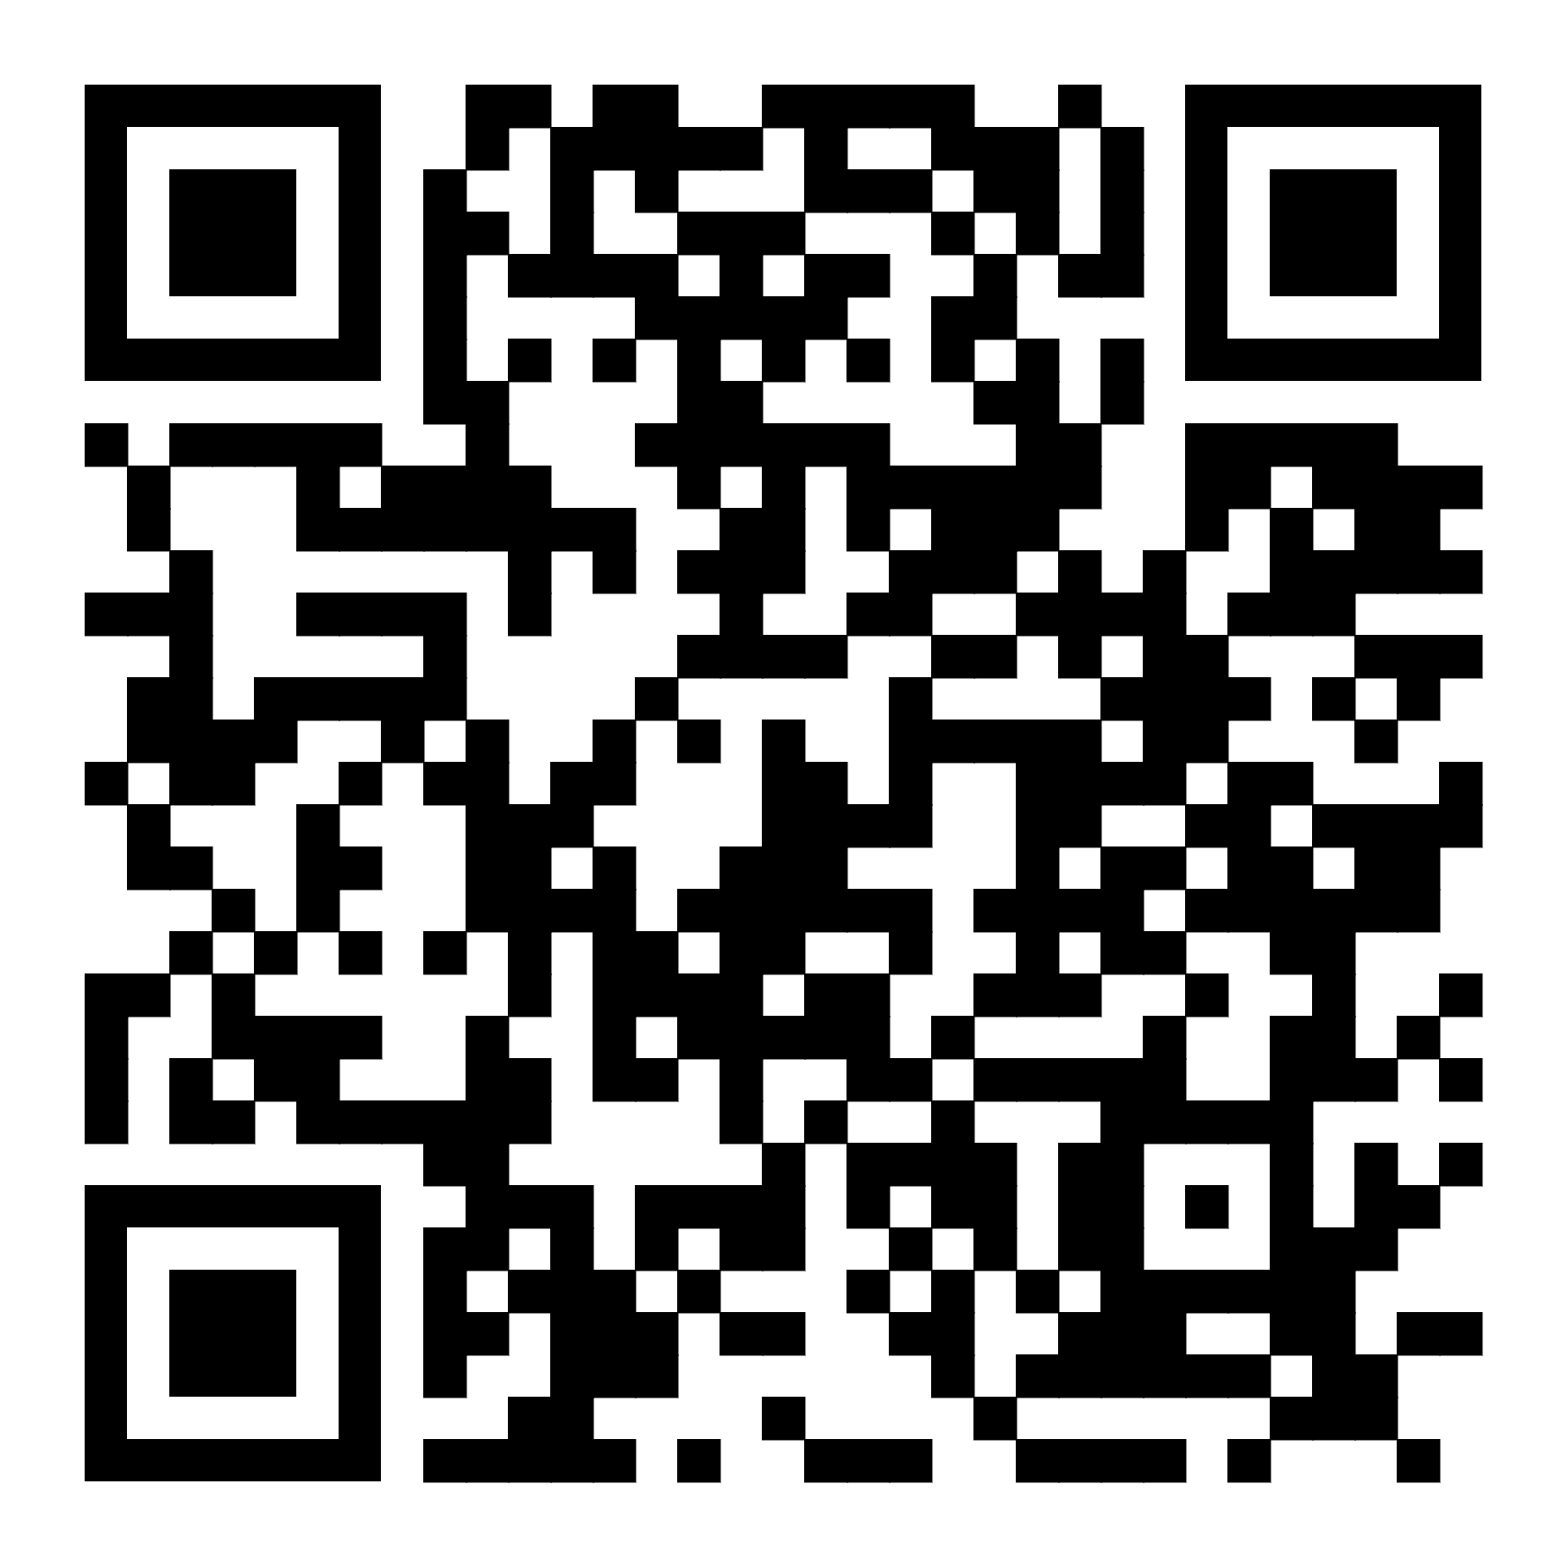
Motivační dopis Motivační dopis online a zdarma | europass.cz

Slide 16
Příprava na přijímací zkoušky

Slide 17
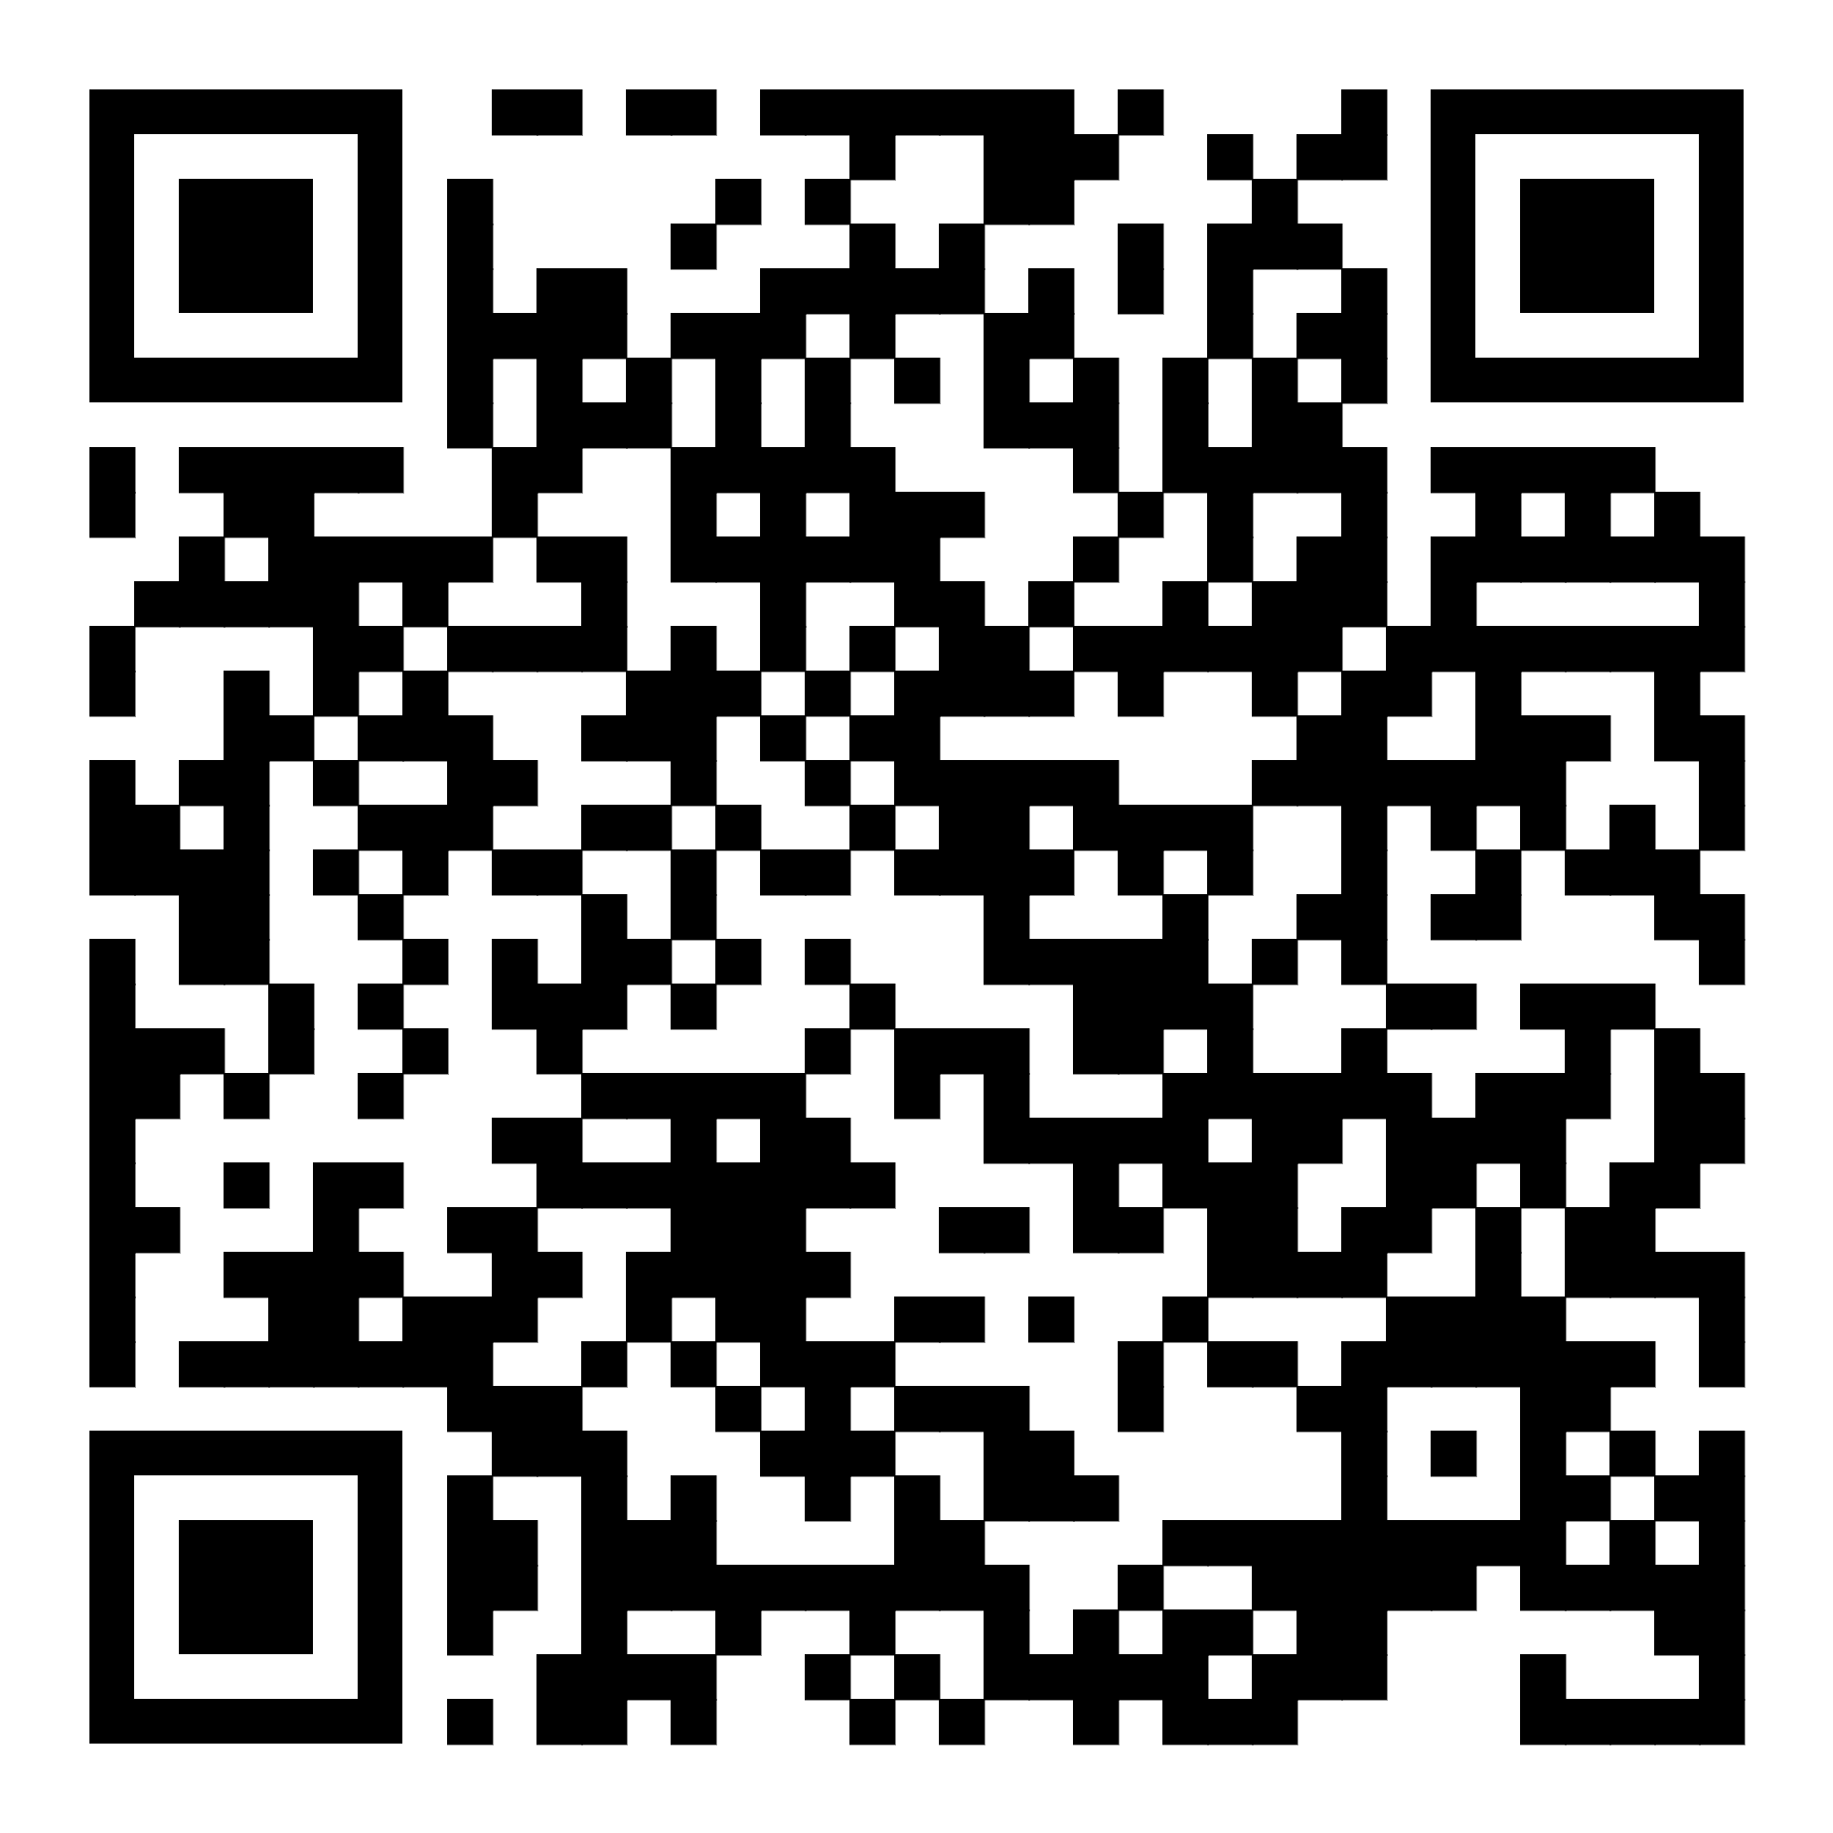
Přijímačky bez obav | Jednotná přijímací zkouška

Slide 18
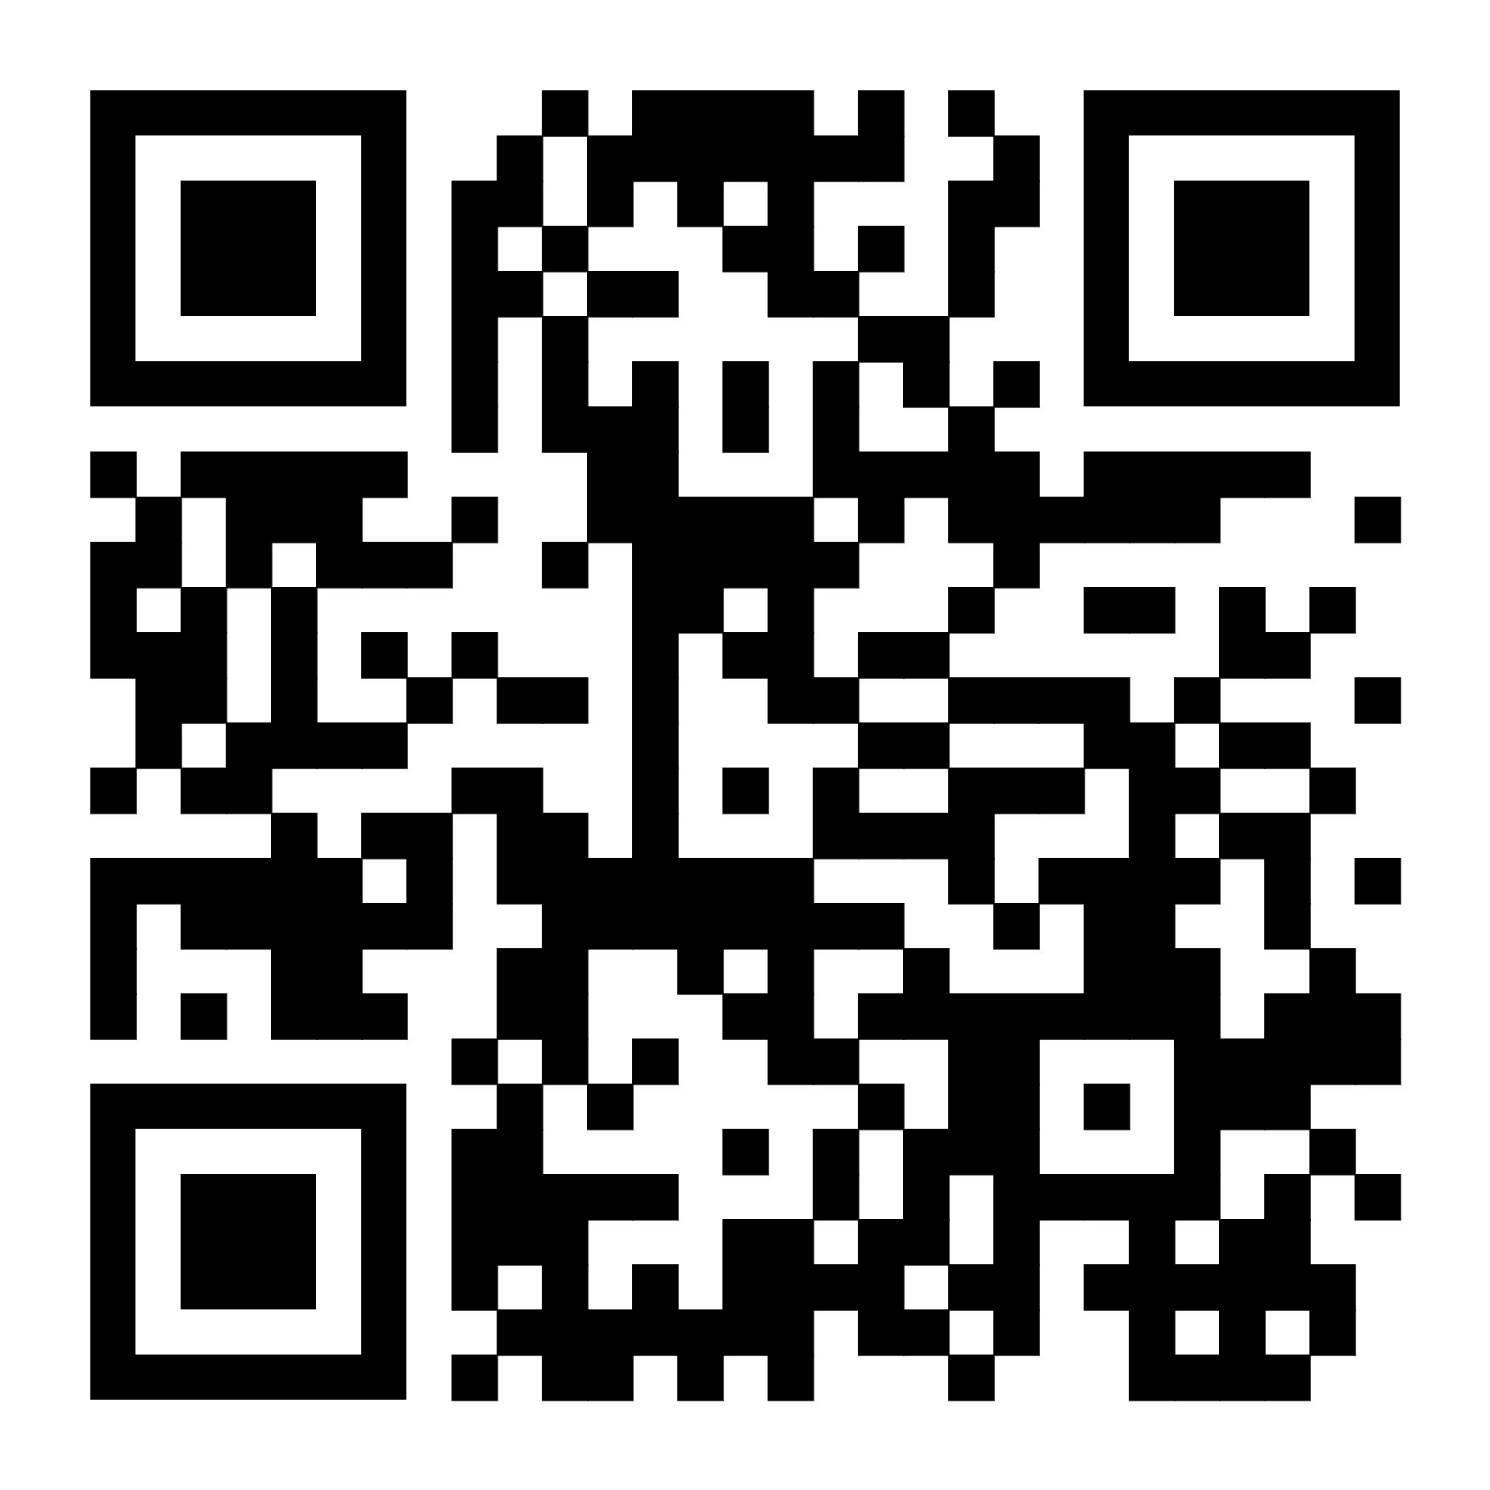
GYMNÁZIUM VÁCLAVA HLAVATÉHO, LOUNY - Přípravné kurzy k JPZ

Slide 19
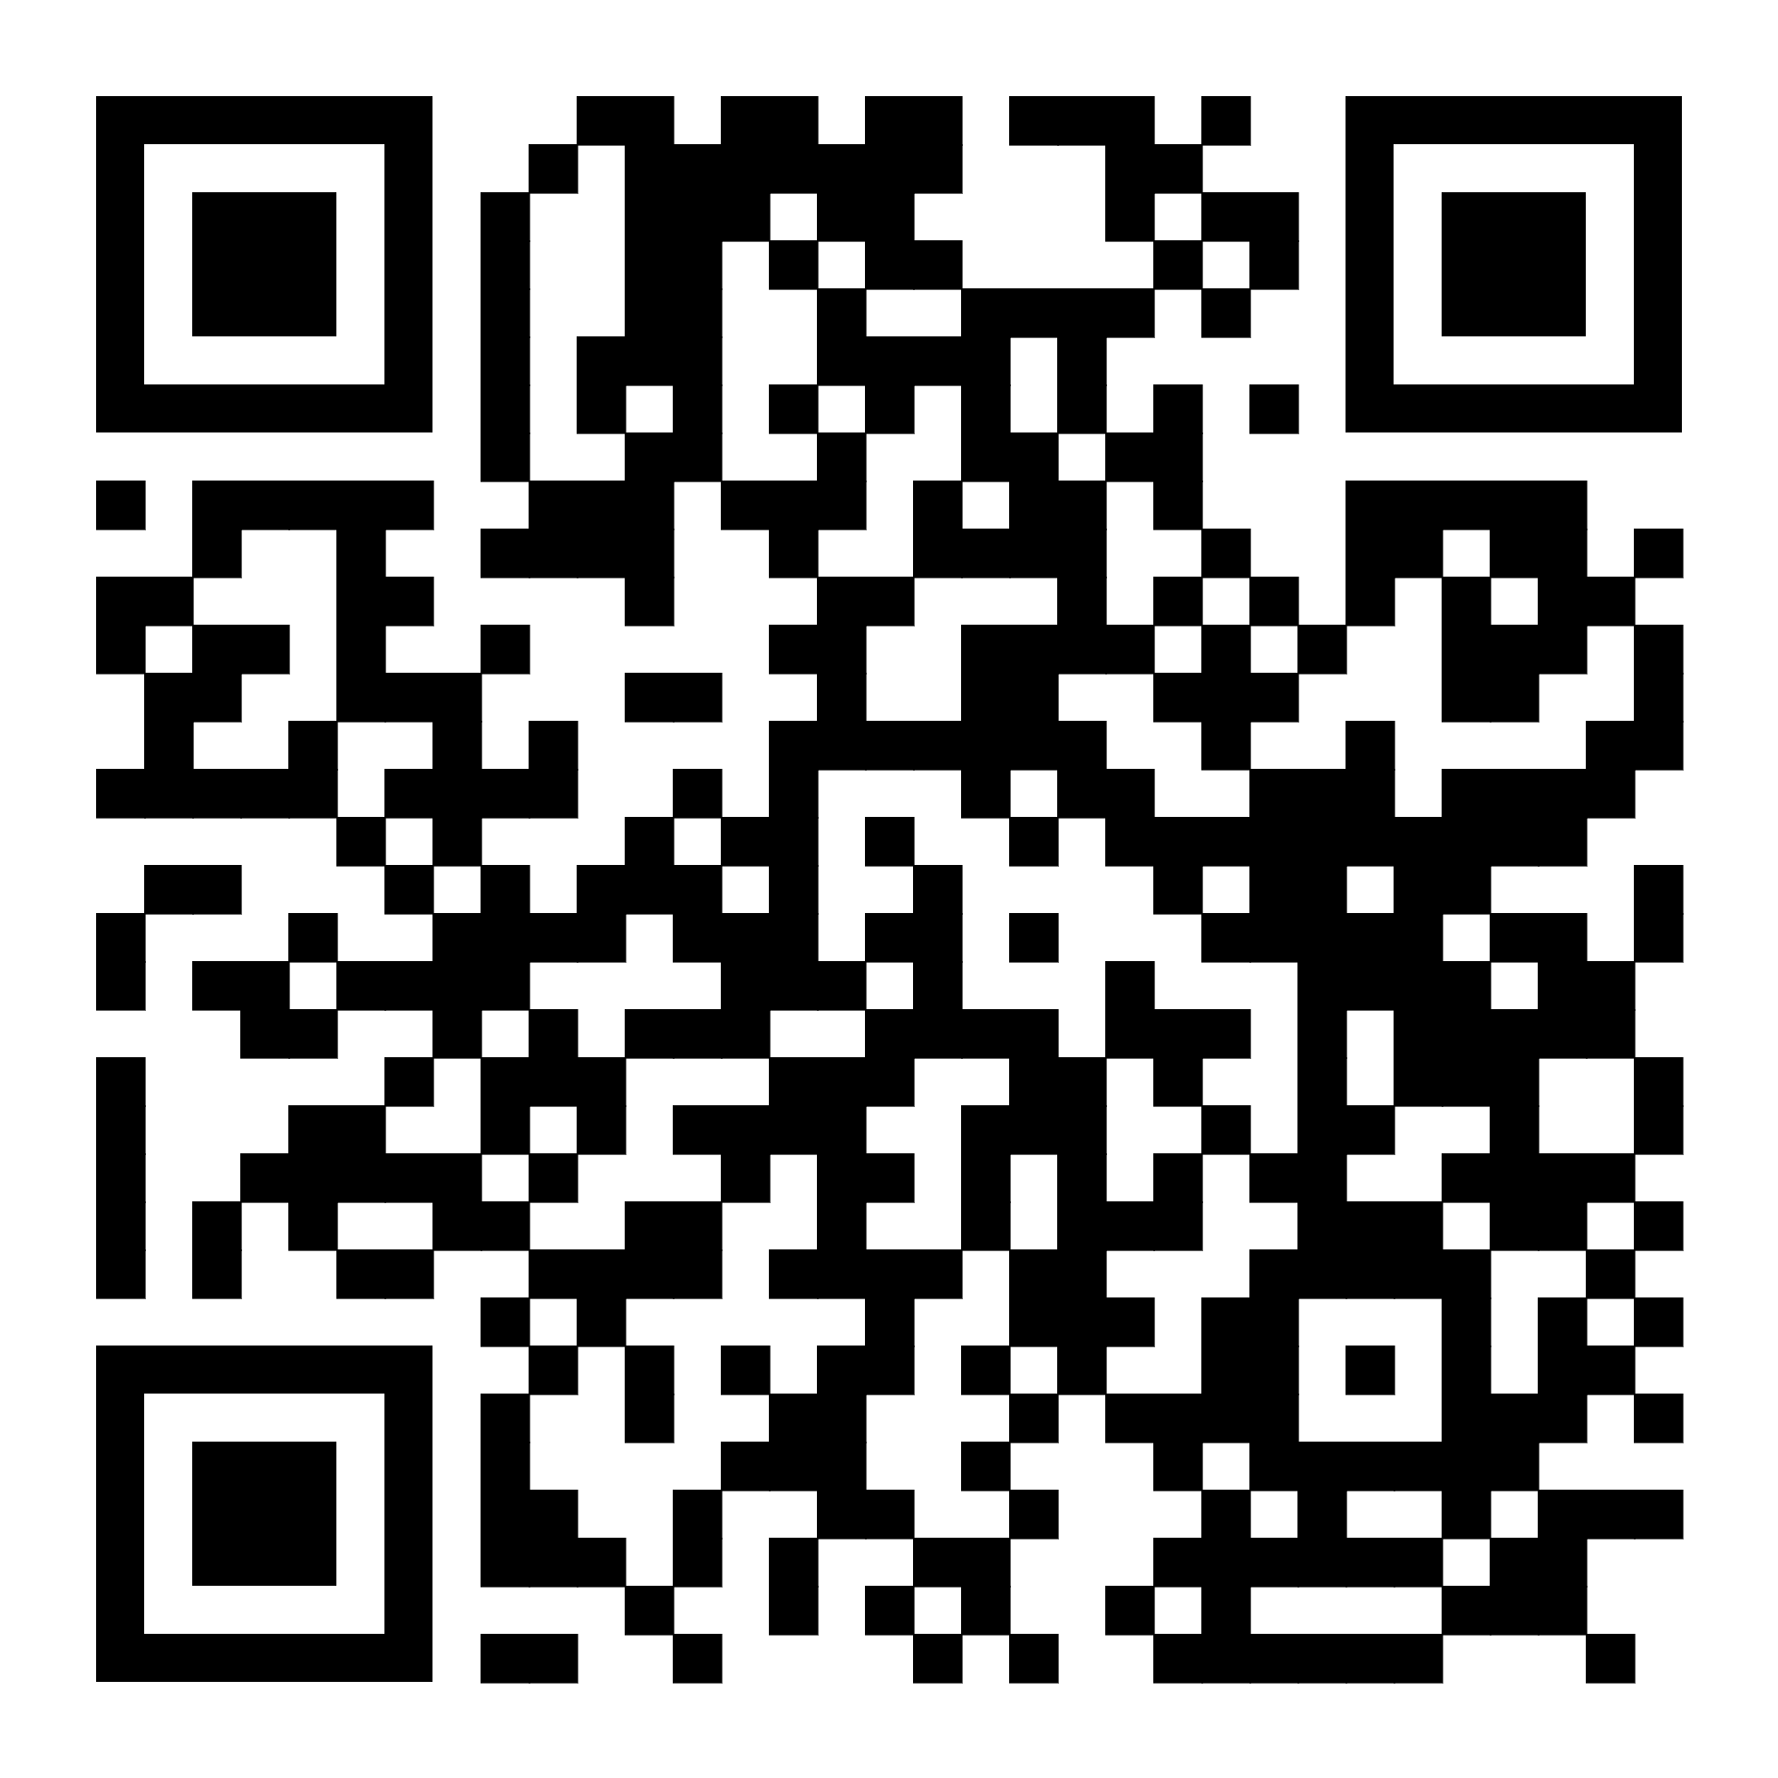
Příprava na přijímací zkoušky SŠ | Scio

Slide 20
Děkuji za pozornost
Mnoho štěstí s výběrem školy

